Slide 1

基于Docker的在线编程学习平台设计与实现
答辩人：梁嘉琦
指导老师：程银波

Slide 2
研究背景及意义

Slide 3
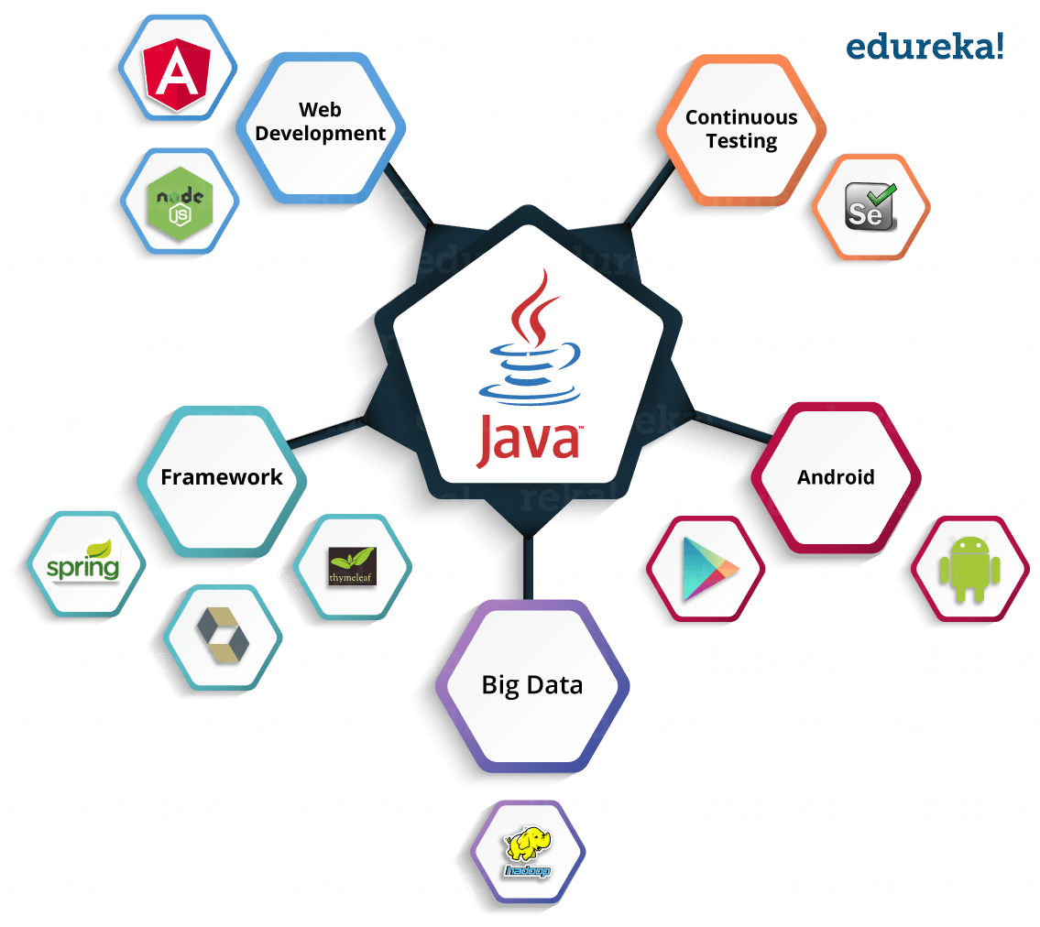
Java 生态系统

Slide 4
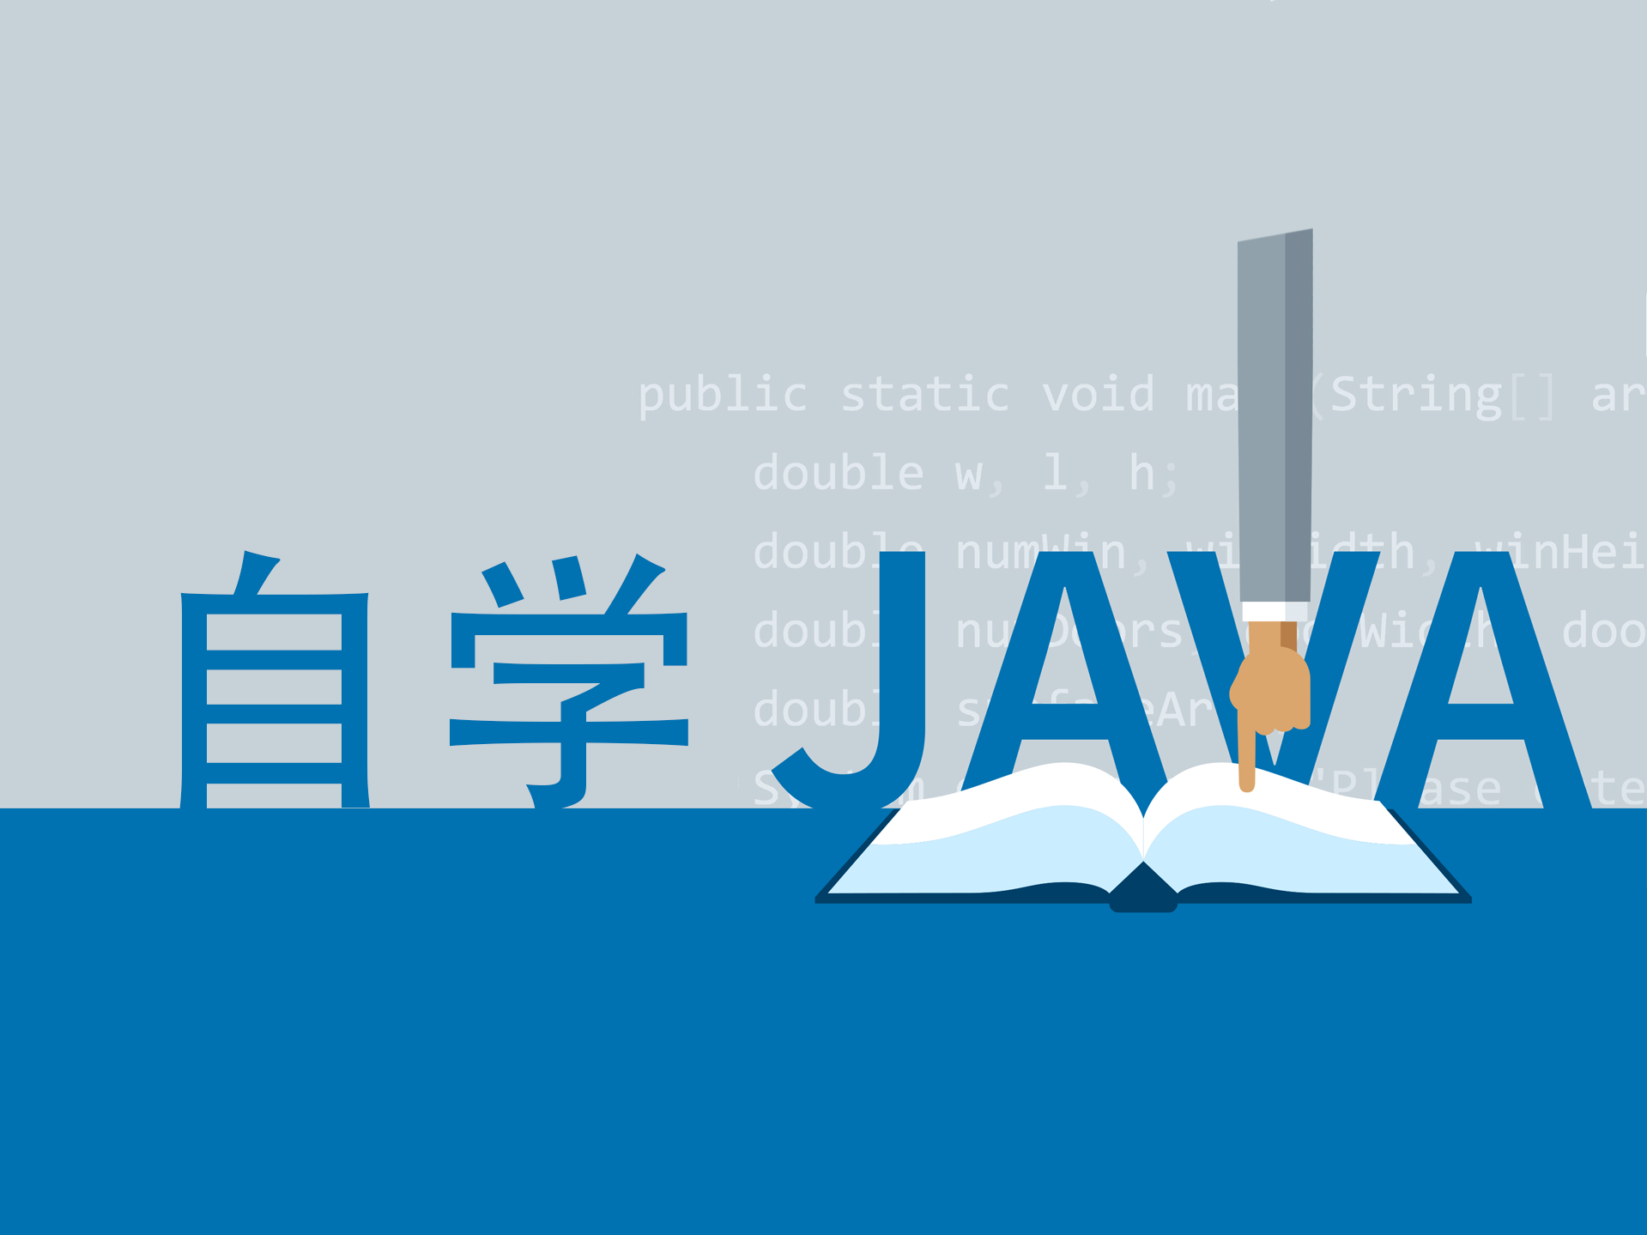
Hello World
多线程 ?

Slide 5
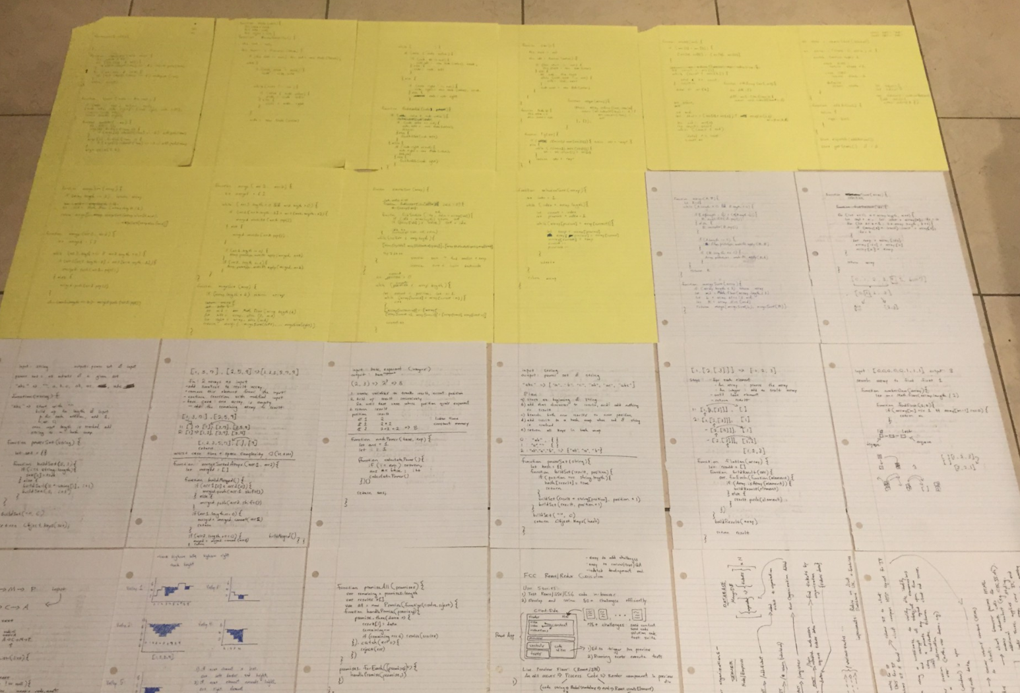

Slide 6

代码判题自动化？

Slide 7
国内外发展现状

Slide 8
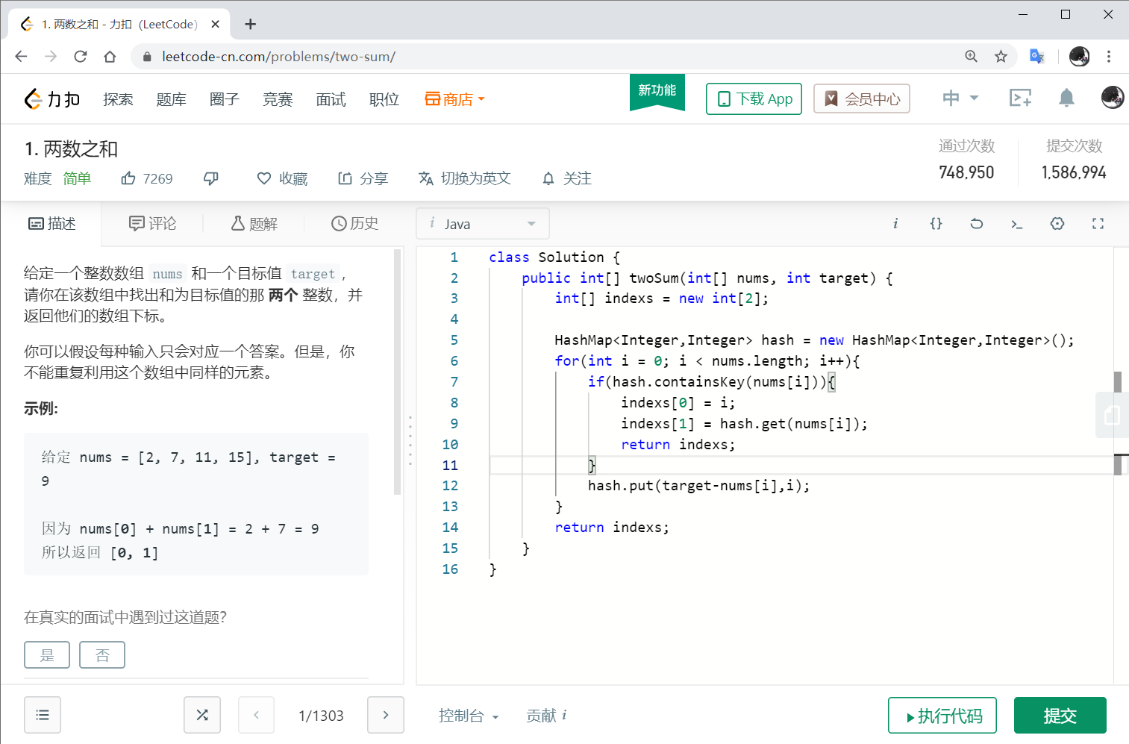
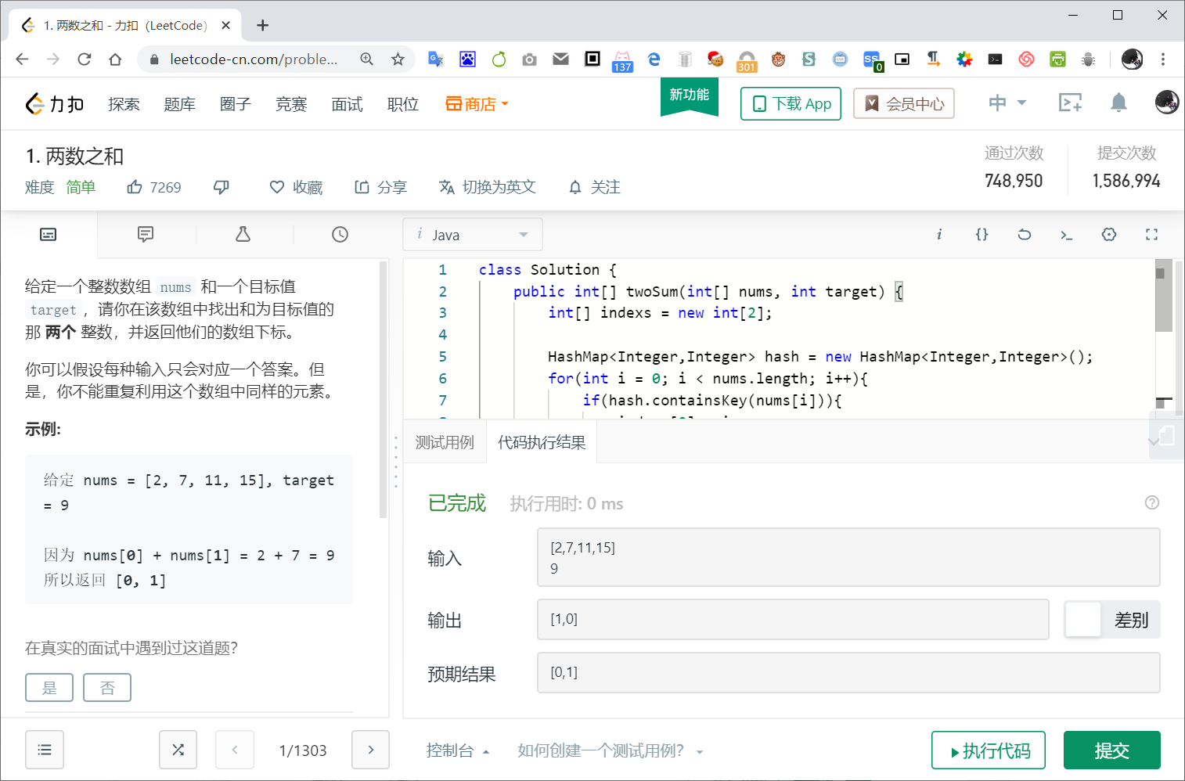


执行结果→
编写代码 →
← 题目
平台是针对于算法训练，缺少针对于Java编程语言的在线学习

Slide 9
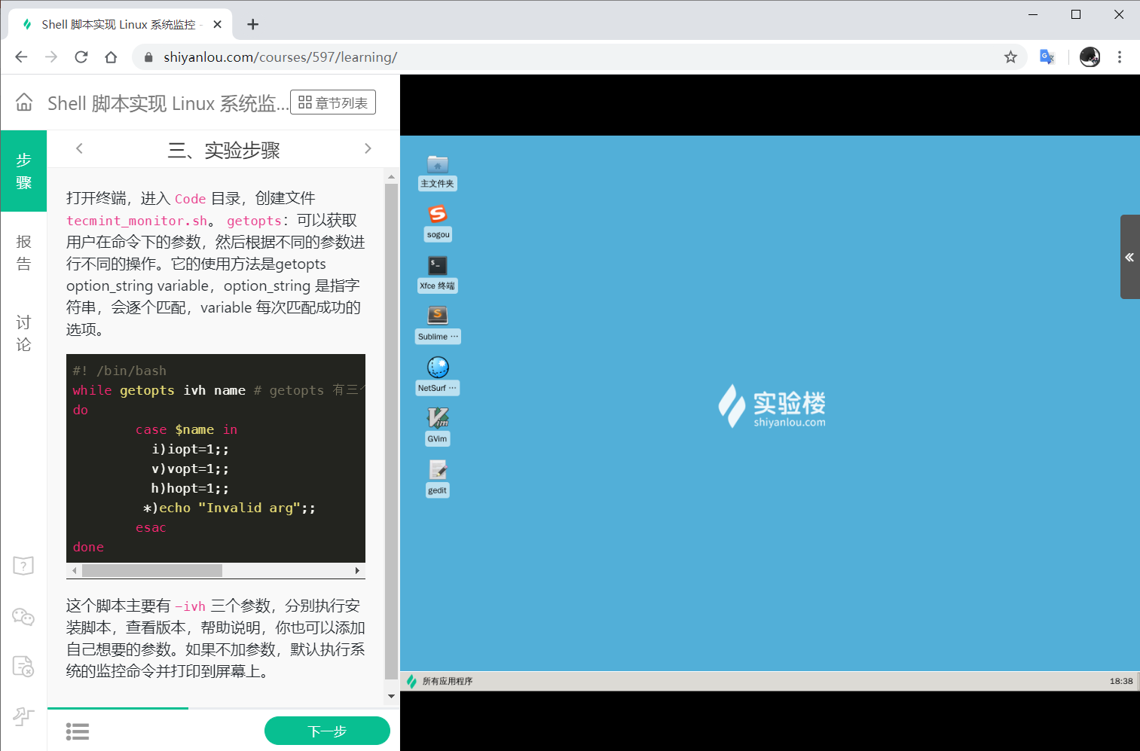

实验→
←教程
基于虚拟机的平台
不能判断程序的正确性，无法向用户程序运行提供结果。

Slide 10
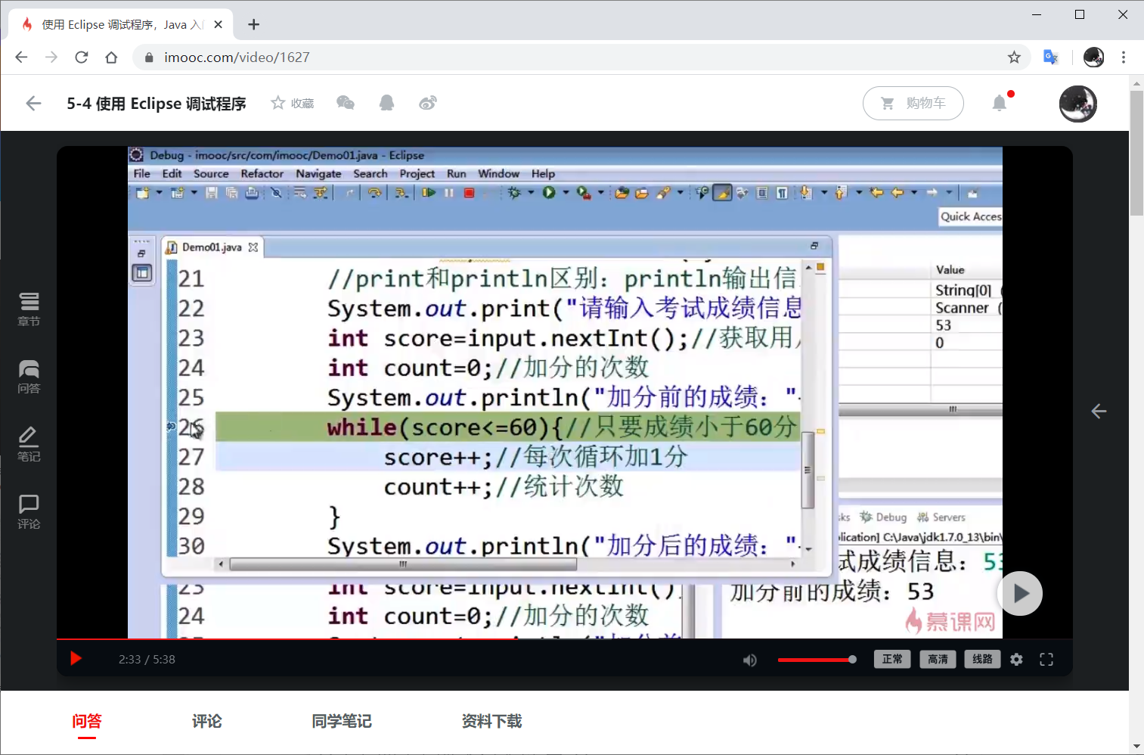

以慕课形式的视频在线学习平台
只提供教学内容，不能对学习成果进行检验。

Slide 11
研究内容

Slide 12
设计和实现一个在线编程学习的平台: 能支持 Java 语言的在线编程并对用户提交的程序代码进行编译、运行和实时评测，支持在平台上组织各种程序设计竞赛视频教程以及题解分享.

Slide 13

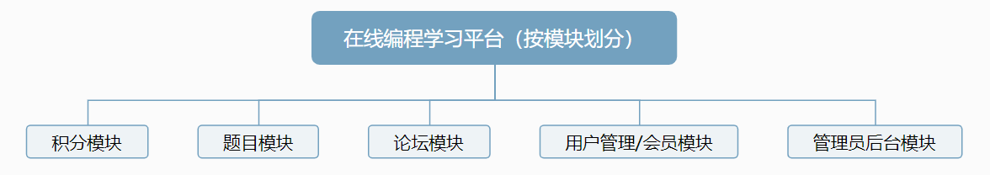
在线学习
教师布置作业
举办竞赛

Slide 14
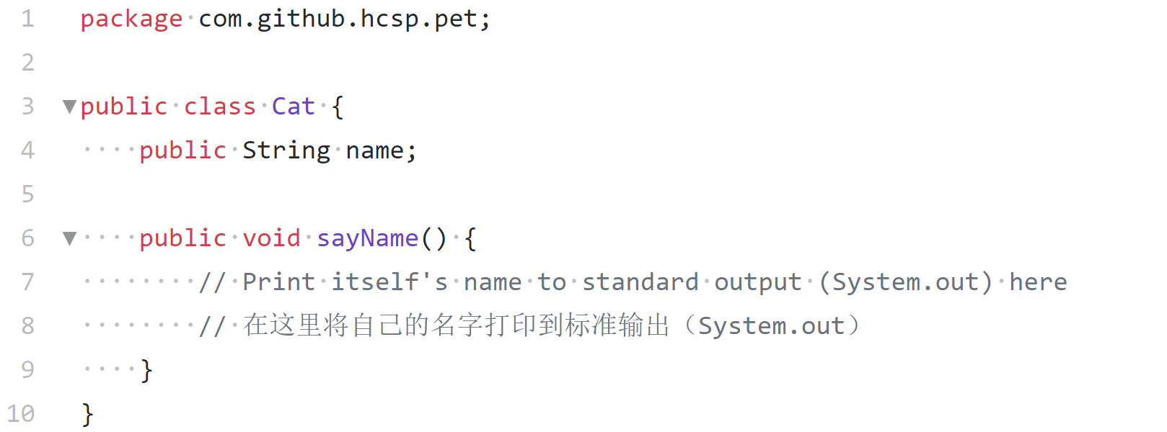
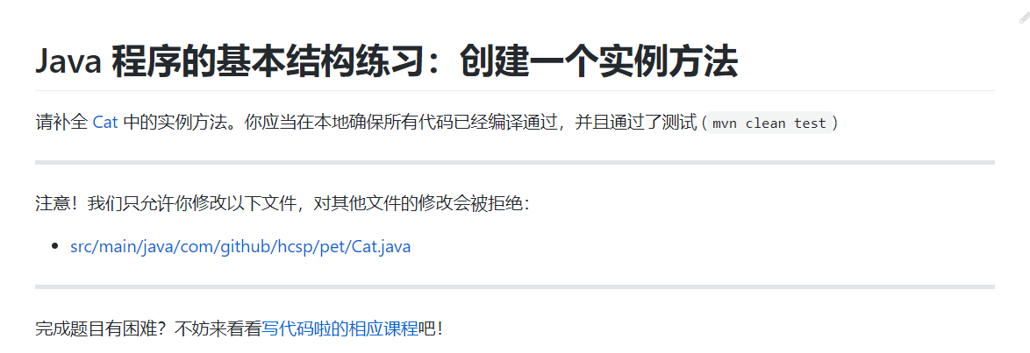

Slide 15





Judge in Docker
IntelliJ IDEA

Slide 16
2019.12.10-2019.12.20 阅读中外相关文献，收集相关资料，并加以整理
2019.12.20-2019.12.28 确定毕业设计方向，毕业设计开题，撰写开题报告
2020.1.20-2020.1.31 进行社会调查，了解社会需求，根据调查结果确定毕业设计要实现的功能
2020.2.1-2020.2.7 准备开发工具，搭建开发环境，并熟悉相关软件的操作
2020.2.7-2020.4.1 进行程序的设计与编写
2020.4.1-2020.4.10 进行程序的测试与完善
2020.4.10-2020.5.10 撰写并完善设计说明书
2020.6初 毕业答辩

Slide 17
谢 谢！

